Slide 1
Муниципальное бюджетное общеобразовательное учреждение Бахтайская средняя общеобразовательная школа
ИНДИВИДУАЛЬНЫЙ ИТОГОВЫЙ ПРОЕКТ НА ТЕМУ
« История автомобилестроения »
Выполнил:ученик 9 класса
Машонов Андрей Юрьевич

Slide 2
1 В вашей семье есть автомобиль? 2 Знаете ли вы где и когда был создан первый автомобиль? 3 Хотели бы вы узнать о создании первого автомобиля?

Slide 3
1 В вашей семье есть автомобиль? (32) 2 Знаете ли вы где и когда был создан первый автомобиль? (33) 3 Хотели бы вы узнать о создании первого автомобиля?(34)

Slide 4
Цель исследования – изучить историю развития автомобилестроения и исследовать значение автомобиля в жизни человека. Задачи исследования: - отыскать как можно больше информации по данной теме; - передать данные знания учащимся нашей школы; Объект исследования: история создания автомобиля. Предмет исследования: первые изобретения великих людей в истории автомобилестроения. Гипотеза: Большинство людей и не задумываются о том, как появился первый автомобиль. Я предполагаю, что сегодня очень мало людей интересуются историей создания автомобиля. Методы исследования: 1 поиск информации из различных источников. 2 проведение соцопроса среди учащихся и педагогов школы. 3 обработка информации. 4 заключение (выводы).

Slide 5
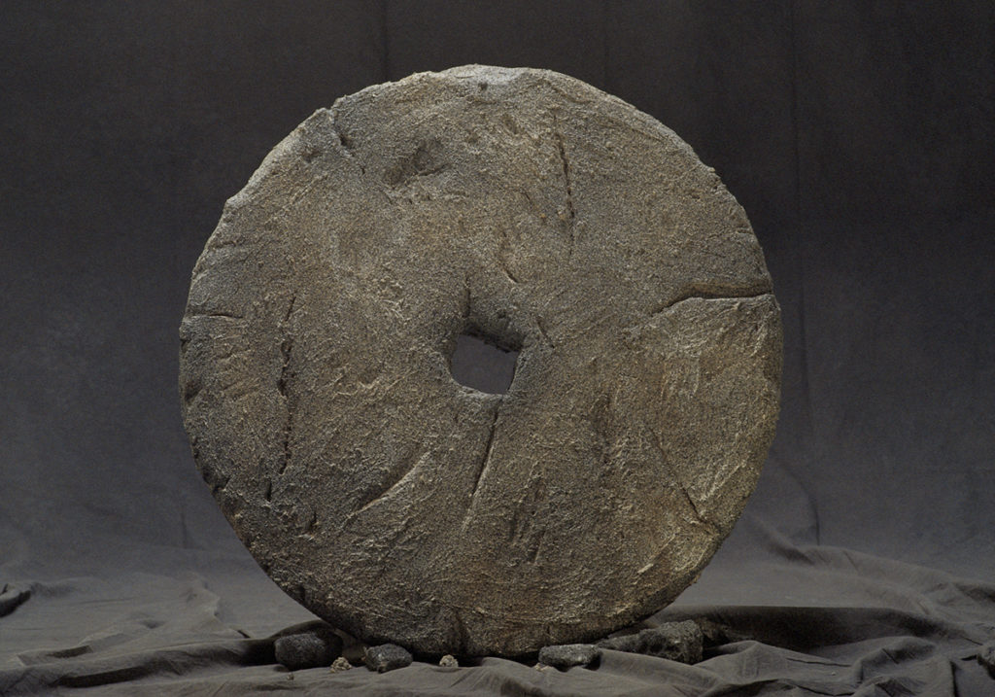
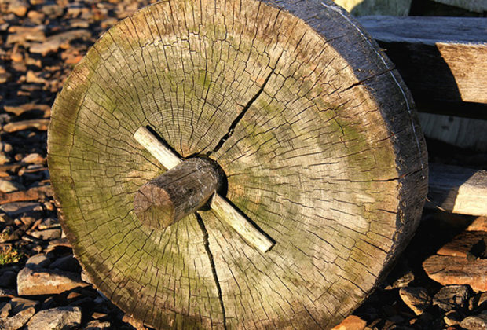

Slide 6
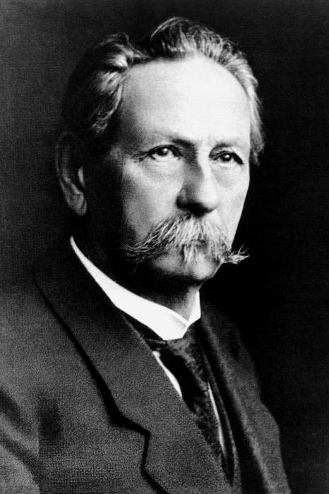
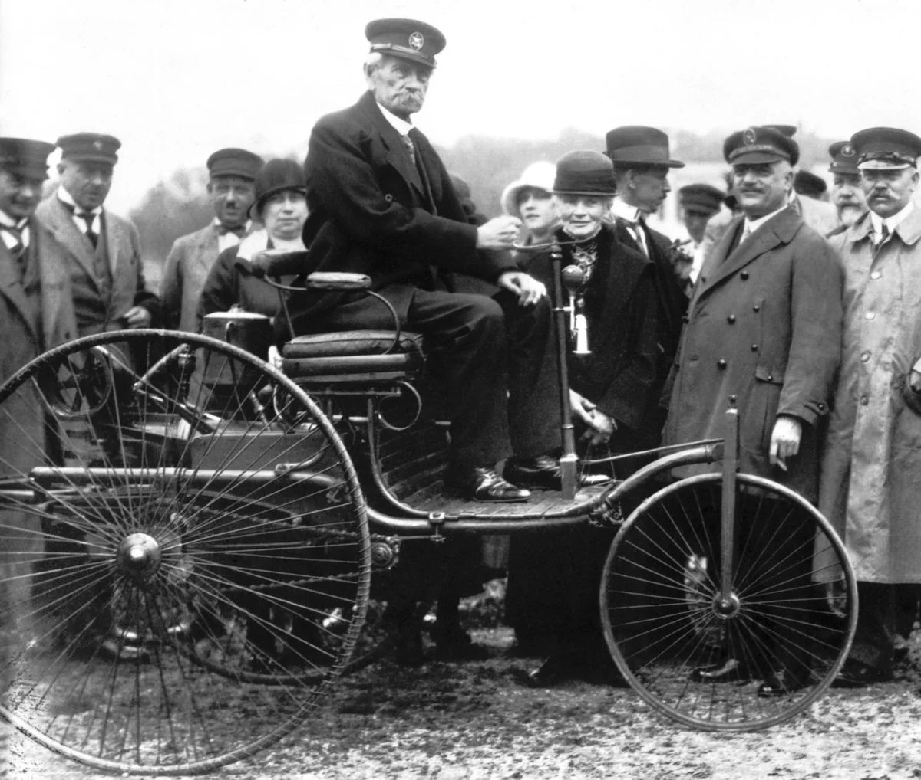
Карл Бенц

Slide 7
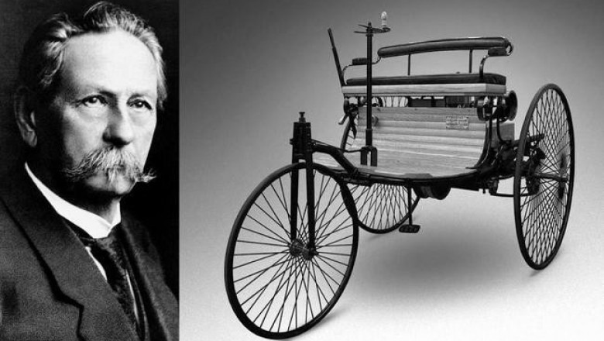

Slide 8
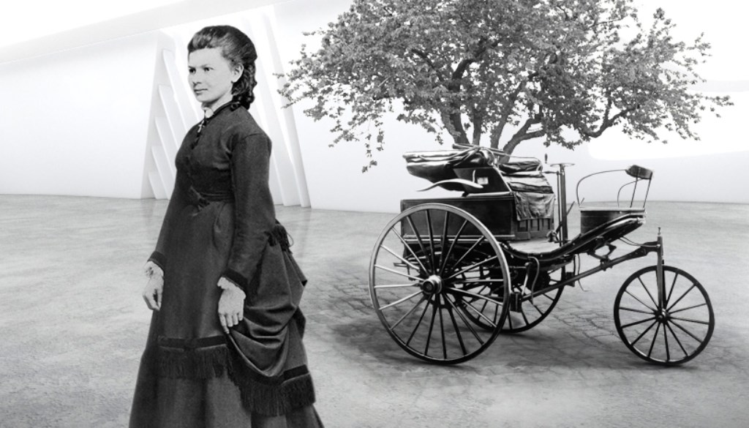

Slide 9
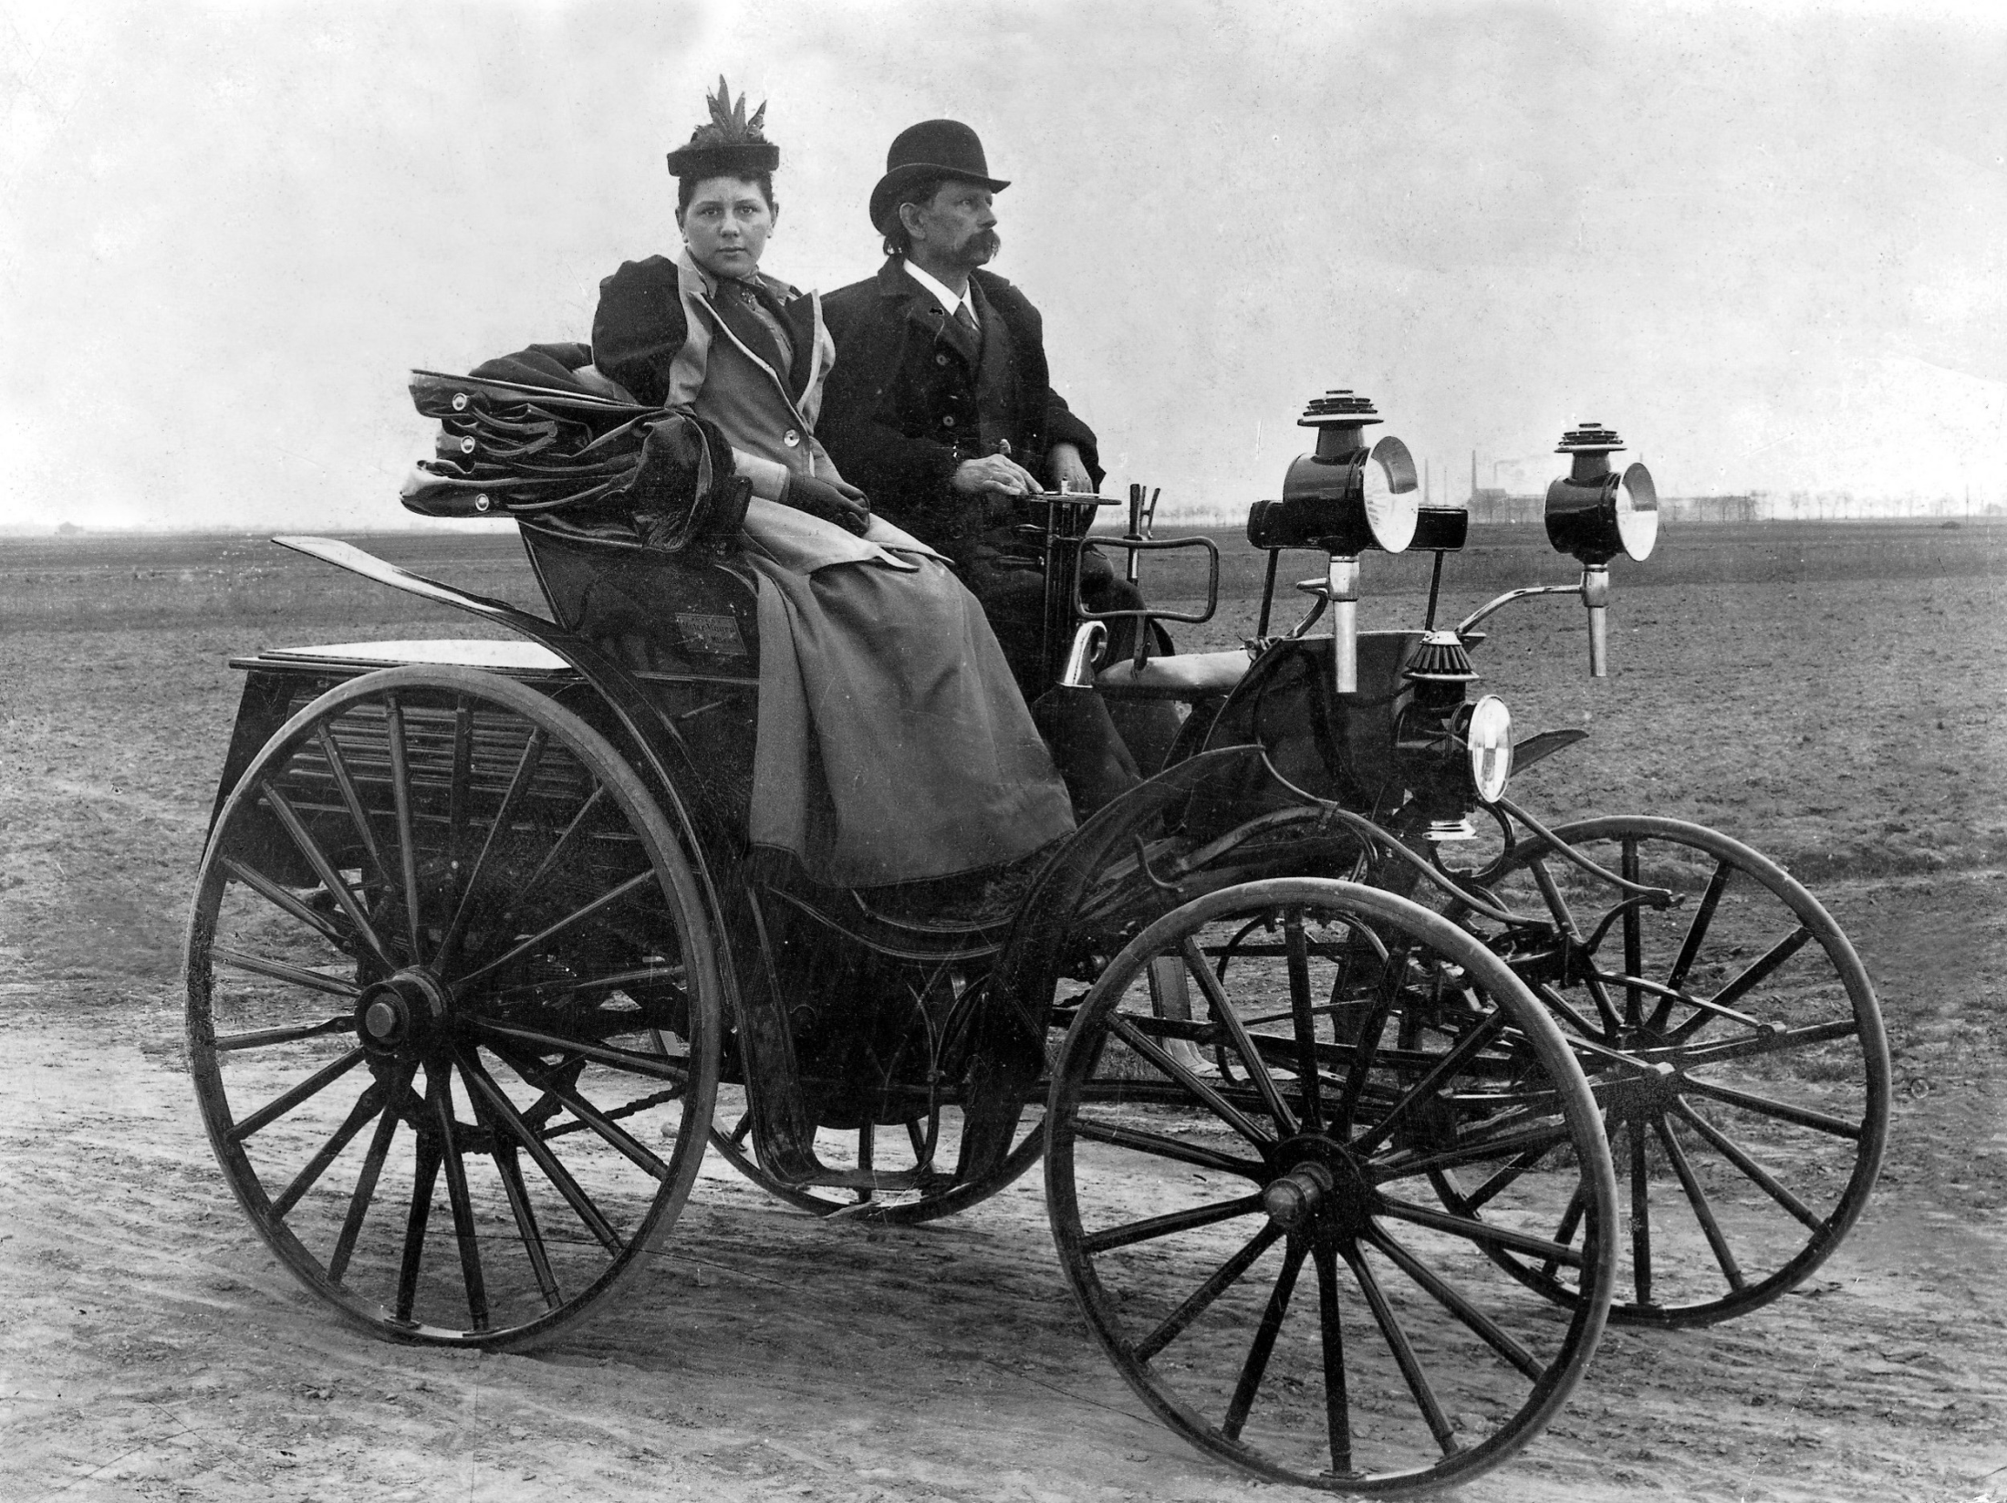

Slide 10
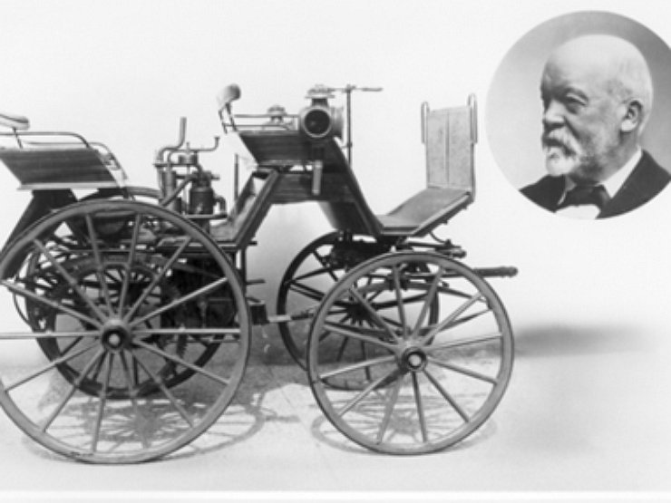
Готтлиб Даймлер

Slide 11
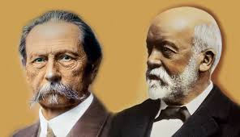

Slide 12
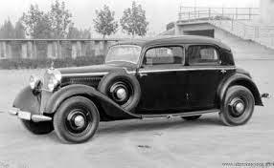

Slide 13
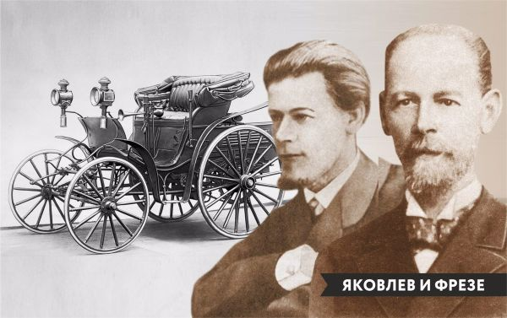

Slide 14
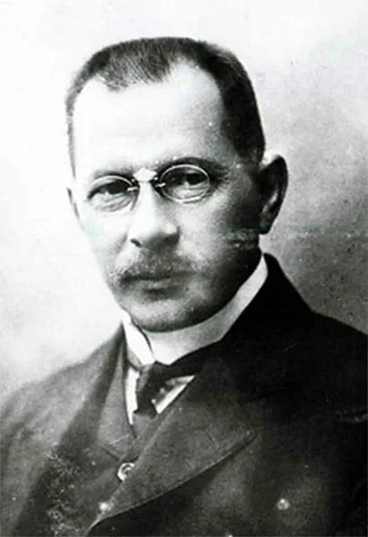
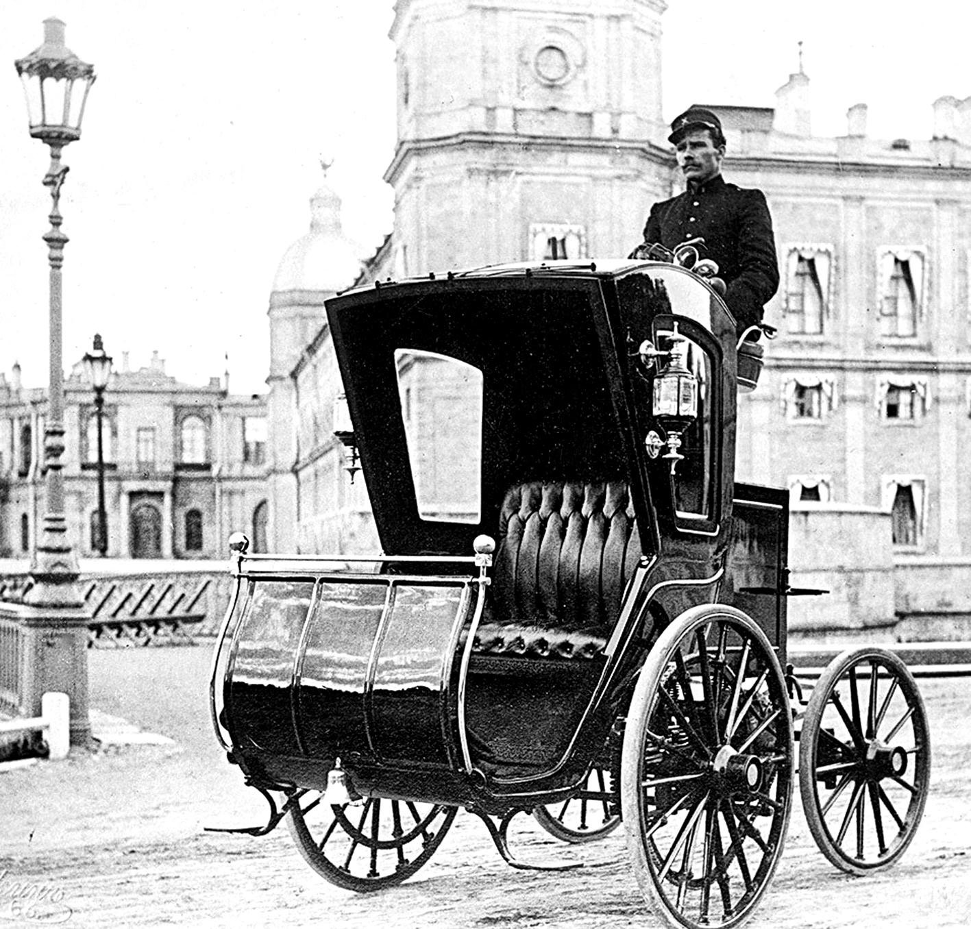
Ипполит Романов

Slide 15
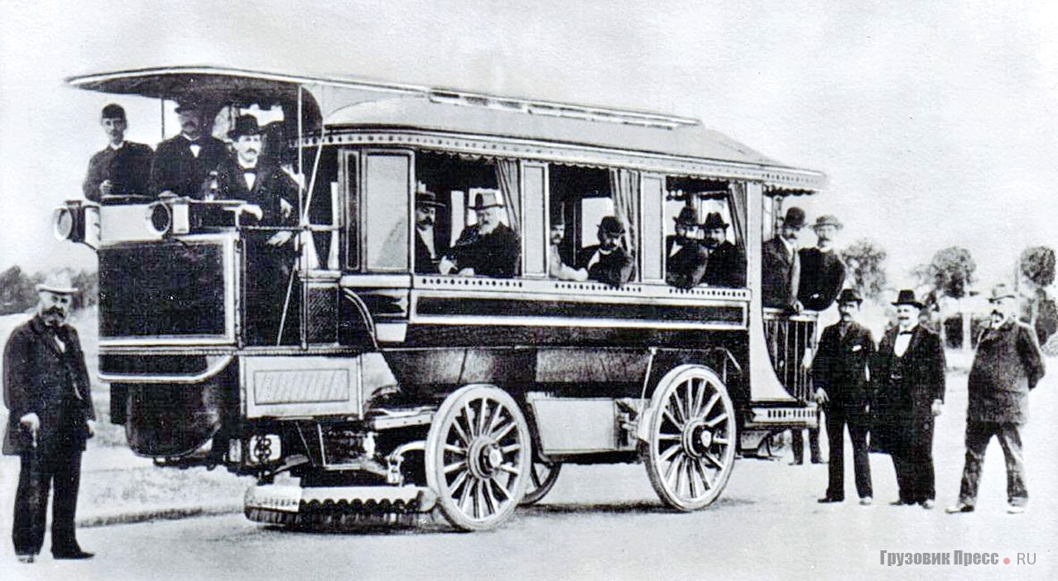

Slide 16
Спасибо за внимание

